Slide 1



Урок-сюрприз
Знатоки русского языка приглашают
в гости всех желающих в ресторан
«Сладкая жизнь»

Slide 2

Словарно-орфоэпическая разминка
*Расставтье ударения
*Подберите правильное значение слов
Кулинария
Торт
Пирожное
Десерт
Закуска
от лат. culīna «кухня») — область человеческой деятельности, связанная с приготовлением пищи. Включает в себя комплекс технологий, оборудования
и рецептов
(во французской кухне фр. hors d'œuvre, entrée) — еда, которая подается перед основными блюдами либо в качестве отдельной лёгкой трапезы.
Закуска часто употребляется вместе со спиртными напитками (аперитивом).
(от итал. torta, ранее от лат. tōrta, круглый хлеб) — десерт,
разновидность пирога, состоящего из одного или нескольких коржей, пропитанных кремом или джемом. Сверху торт обычно украшают кремом, глазурью и/или фруктами.
кондитерское изделие небольшого размера из сладкого сдобного теста, обычно с начинкой, с кремом.
(от фр. desservir — «расчищать стол») — завершающее блюдо стола, предназначенное для получения приятных вкусовых ощущений в конце обеда
или ужина, обычно — сладкие деликатесы.

Slide 3
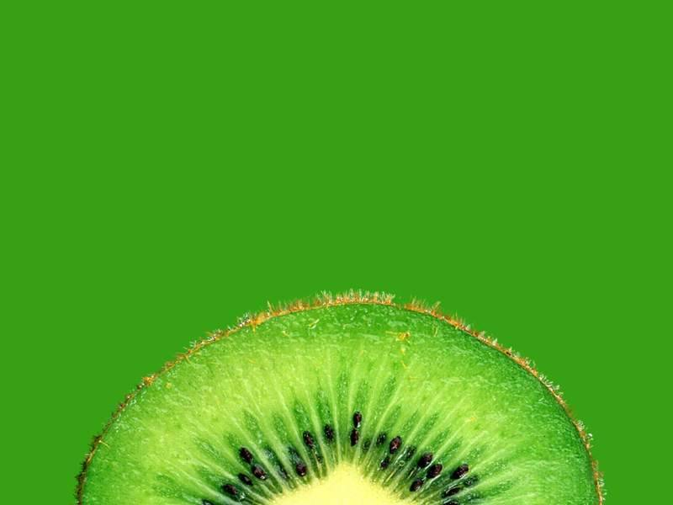
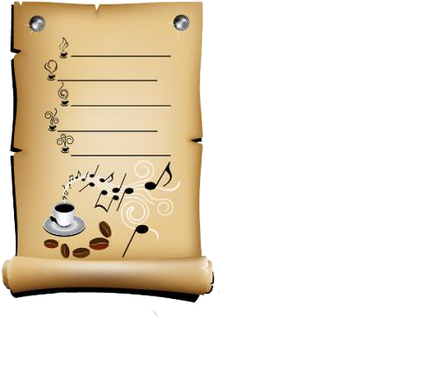
Чтоб званых в гости удивлять,
Потратим мы немало сил.
Пирожных, кофе подавать,
Как наш учитель нас учил
Покажем много разных дел,
Хотя урок наш не придел,
Обсудим много разных тем,
Но любим мы “Одну – две н!”

Slide 4
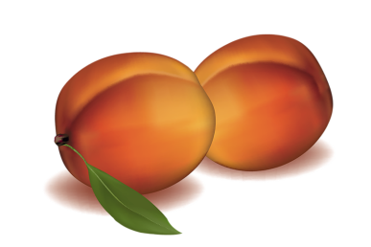
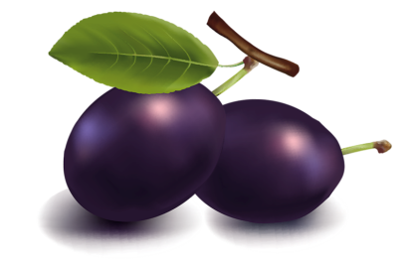
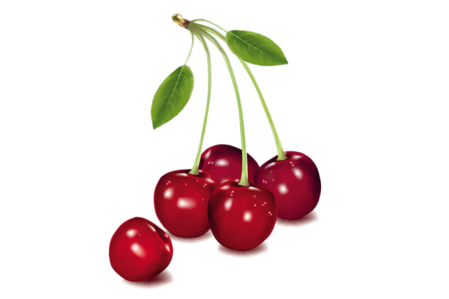
Тема урока: Правописание н-нн в суффиксах причастий
и отглагольных прилагательных
Повторительно-обобщающий урок по теме:“Кулинария”
Ц Е Л И
Формировать навык правильного написания причастий и отглагольных прилагательных
Знать орфограммы “н-нн в суффиксах причастий и отглагольных прилагательных”
Уметь правильно писать слова с изученными орфограммами.
Способствовать развитию устной и письменной речи, логического, образного и творческого мышления
Развивать культуру речи, навыки поведения в общественных местах.
Трудолюбие и уважение к собственному делу
Умение работать в команде

Slide 5
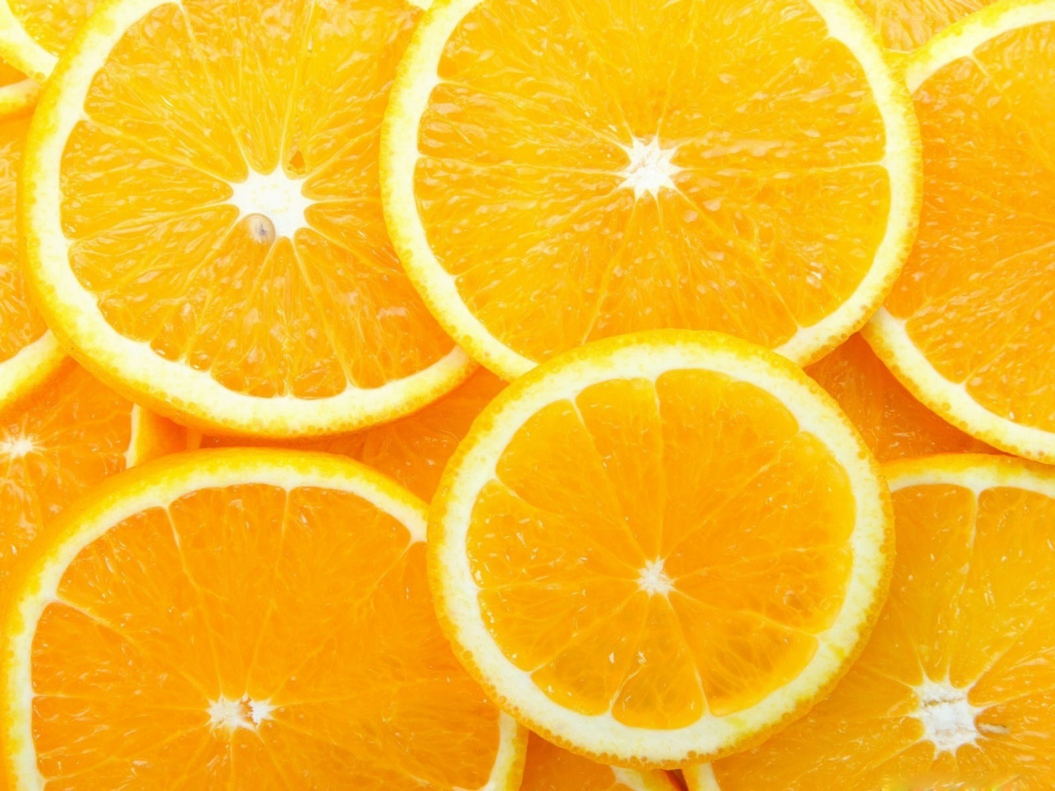
Повторим правило-алгоритм
Пишу
нн
н
если
если
1)
2)
3)
4)
5)
1)
2)
3)
4)
5)

Slide 6
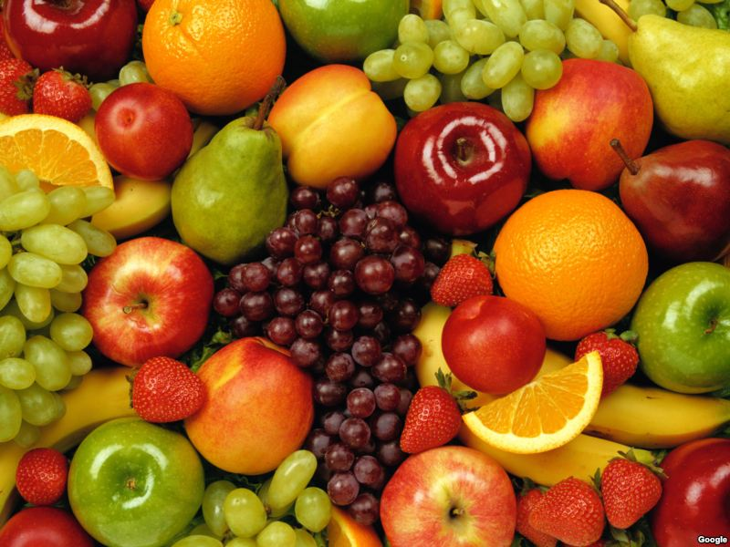
Рецепт фруктового салата
Очище__ые, нареза__ые кубиками консервирова__ые
ананасы уложите на серебря_ом блюдце. Возьмите банан,
смеша__ый с мандаринами, привезе__ыми из-за границы,
и добавьте в салат только что среза__ую с дерева грушу. Все ассорти заправьте витаминизирова__ым йогуртом.

Slide 7
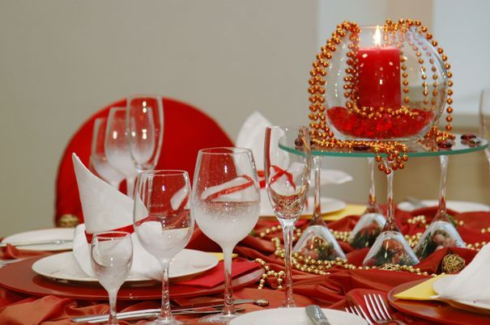
Повторим правила сервировки стола
СИНТАКСИЧЕСКАЯ ПЯТИМИНУТКА
Сейчас займемся мы столом,
Он полирова_ый притом.
Крахмале_ая скатерть есть,
А вяза_ых салфеток шесть.

Slide 8
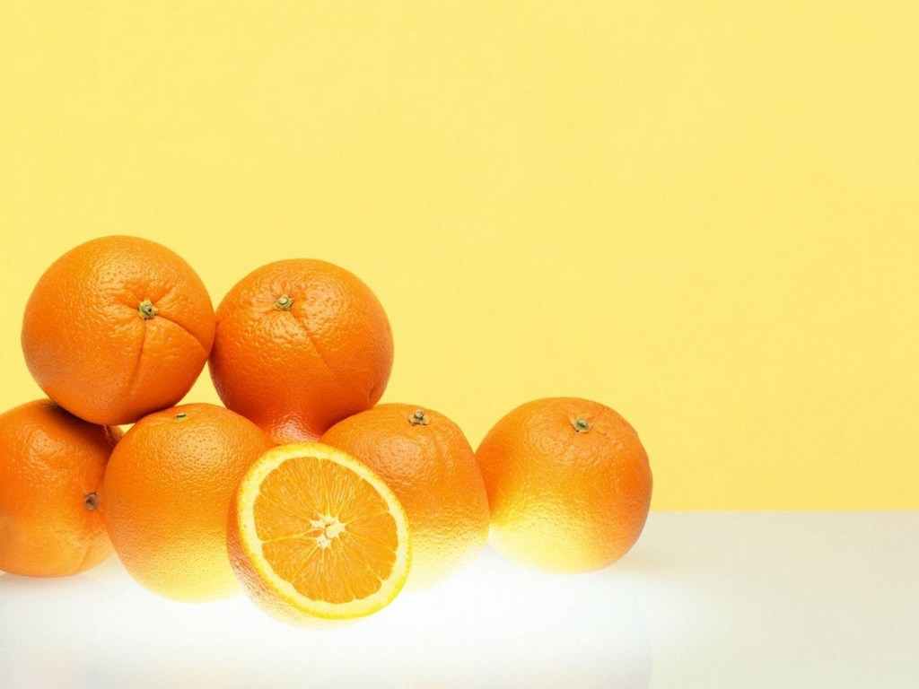
Разберите по составу слова
Крахмаленая
Полированный
Вязаных

Slide 9
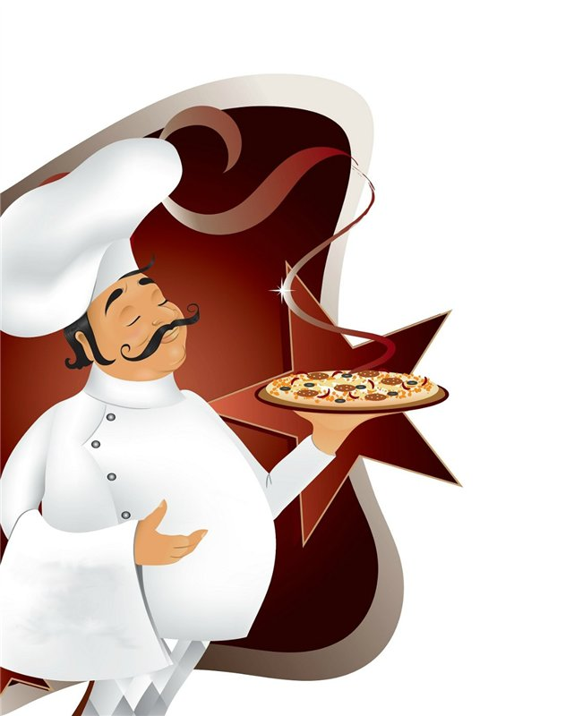
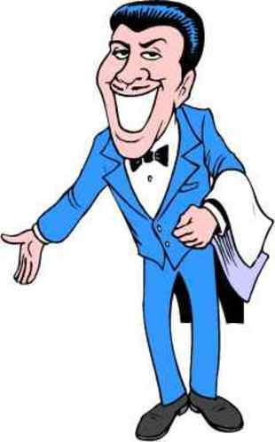
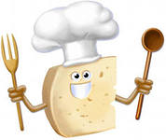
Уникальный рецепт
Возьмите____________________,
____________________________,
Добавьте____________________
И киньте в ___________________.
Обмажьте вы со всех сторон.
На__________________________,
____________________________.
В___________________________-
Приправа для________________
А пара______________________
Вкусней тарелки кислых щей.
Вы в свеклу__________________
Бросайте быстро, без помех.
Ваш________________________
Отведать каждый будет рад.

Slide 10
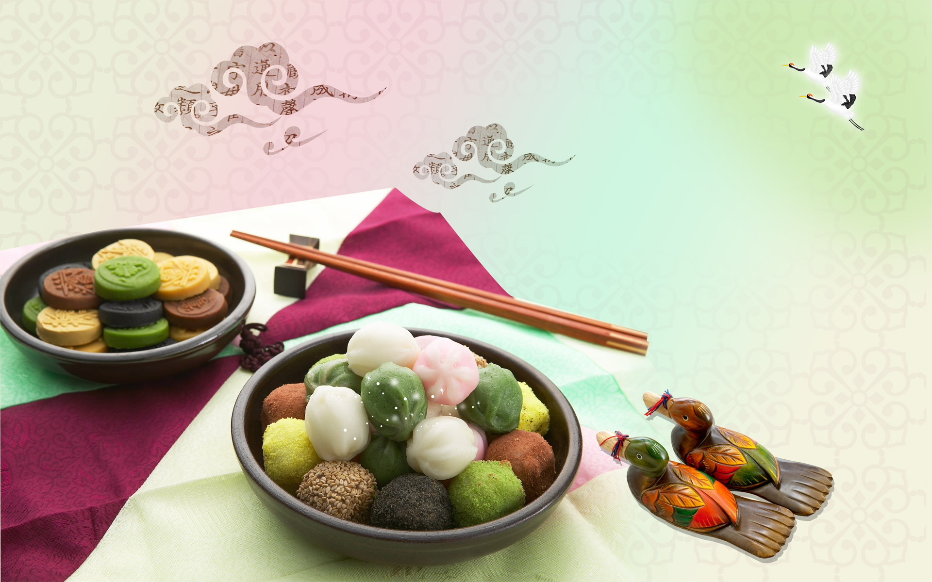
МОЯ БУДУЩАЯ ПРОФЕССИЯ - КУЛИНАР
* Выясните содержание холодильника
* Обозначьте и вставьте орфограммы “н-нн”
* Составьте группой свой рецепт

Slide 11
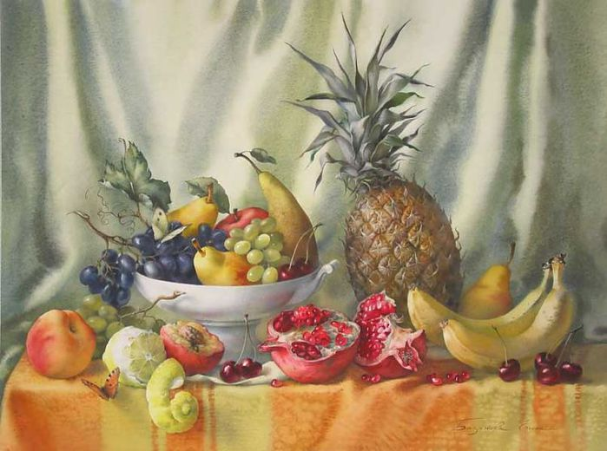
Натюрморт (от франц.) – “неживая” природа, картина с изображением утвари и съестного.
Собери свой натюрморт

Slide 12
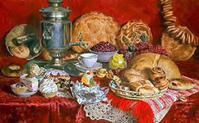
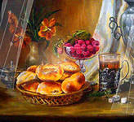
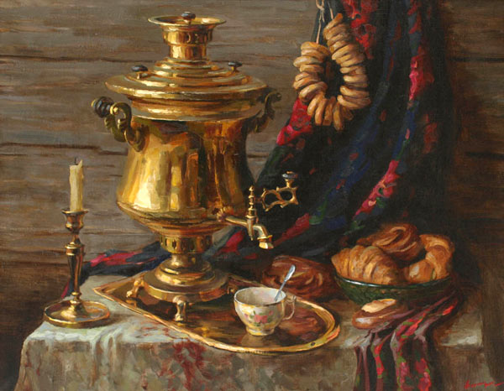
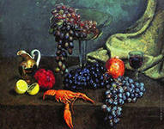
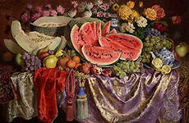
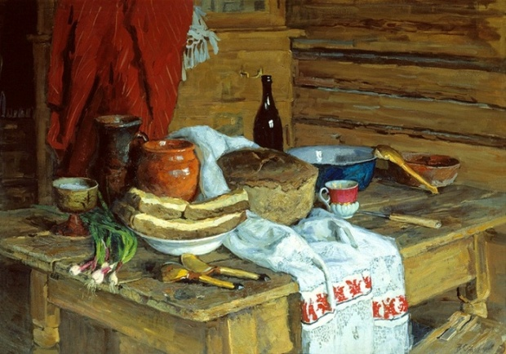
Шедевры классики натюрмортов

Slide 13
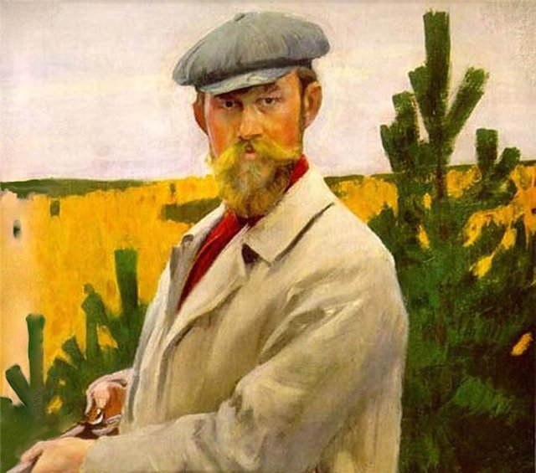
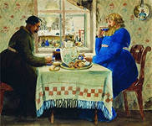
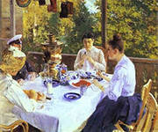
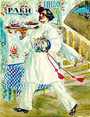
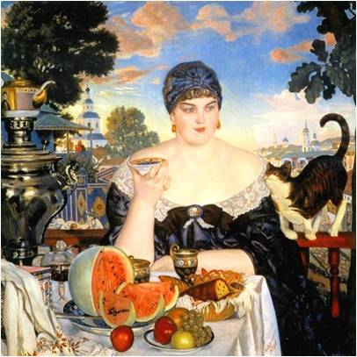
Борис Михайлович Кустодиев – русский
художник, передавший шедевры
кулинарии на полотнах и культуру
поведения за столом.

Slide 14

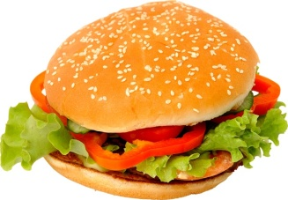
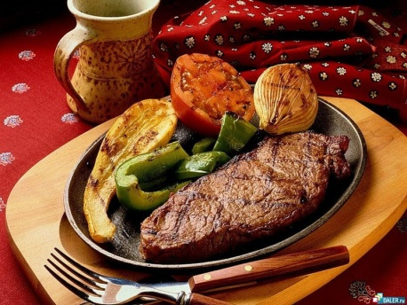
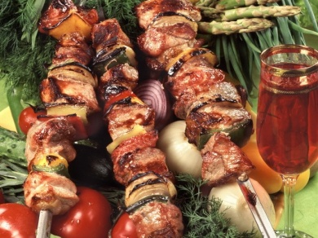
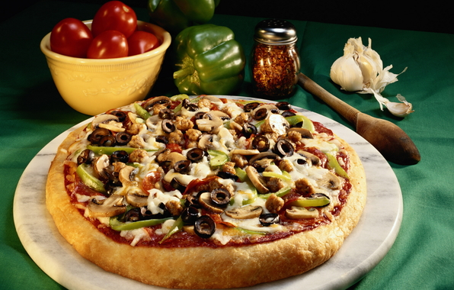
ЦИФРОВОЙ ДИКТАНТ
*Выпишите номера предложений, в которых встречаются прилагательные или причастия с нн в суффиксах.
*Вам предлагается второе меню из нашего ресторана.
Сазан заливной фаршированный.
Телятина с ветчиной, запеченные в соусе бешамель.
Щи из квашенной капусты с картофелем.
Суп картофельный с макоронными изделиями.
Клюквенный суп с клецками.
Вареные рулеты из рыбного филе.

Slide 15
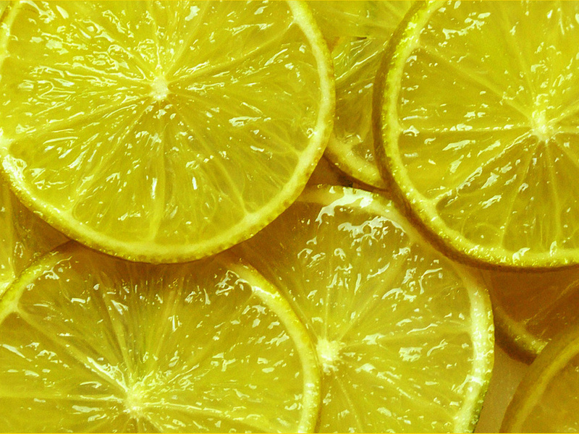
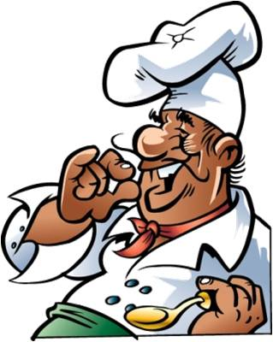

Домашнее задание
1. Заполнить блокнот юного кулинара
2. Составить собственный рецепт блюда,
красиво оформить
3. Описать ваши впечатления от урока
Справились! Здорово!

